Slide 1

Sociální pedagog ve škole
VÝZNAM SOCIÁLNÍHO PEDAGOGA VE ŠKOLÁCH
14.1.2025

Slide 2
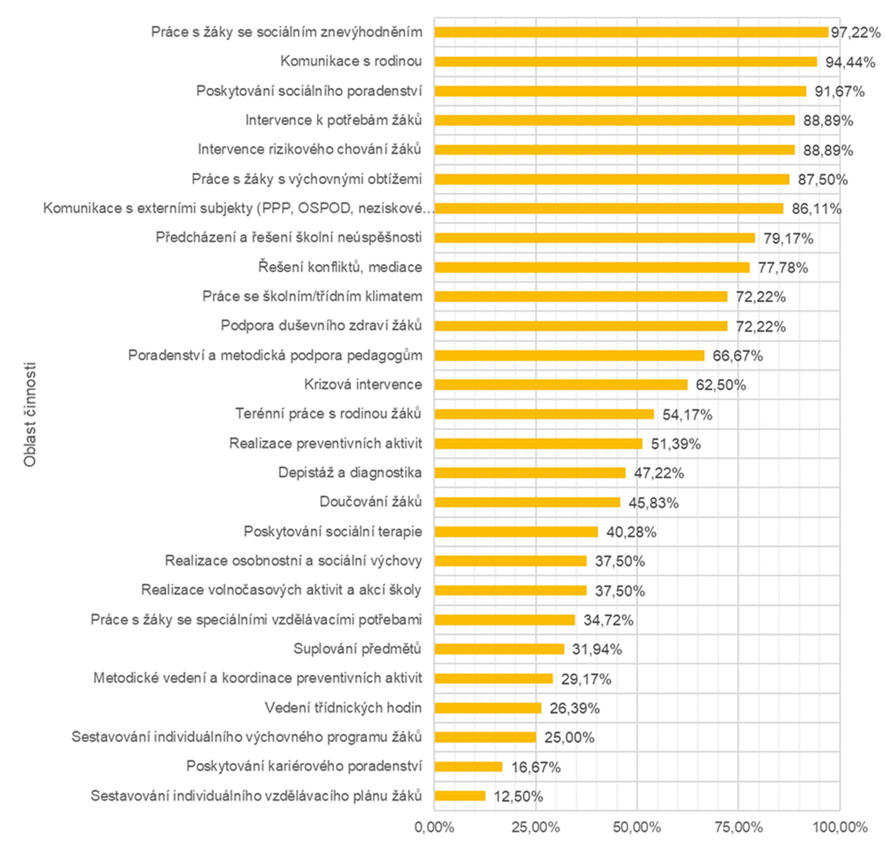
Činnosti
sociálního pedagoga
(n=72)
(Šmída a kol., 2023)

Slide 3
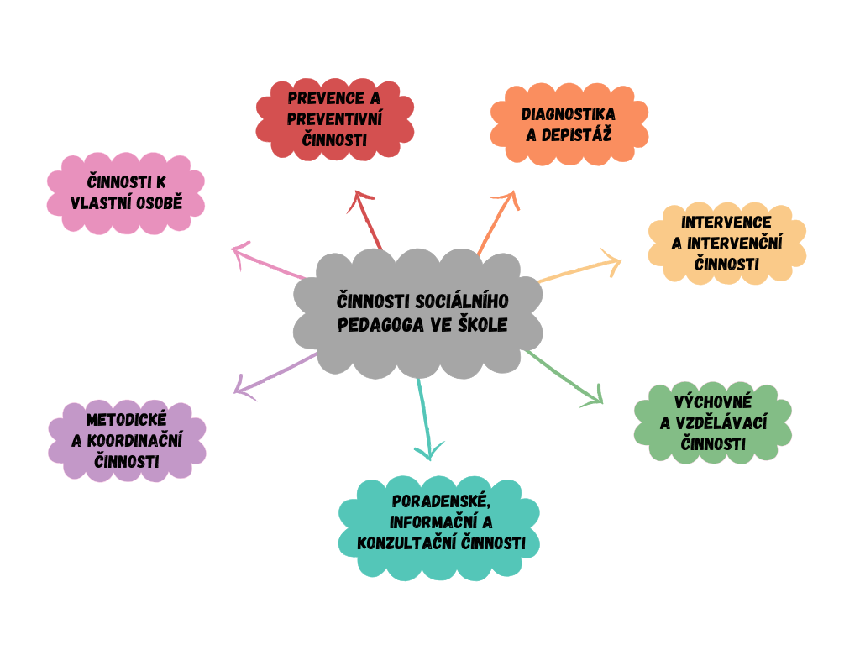
Činnosti sociálního pedagoga

Slide 4
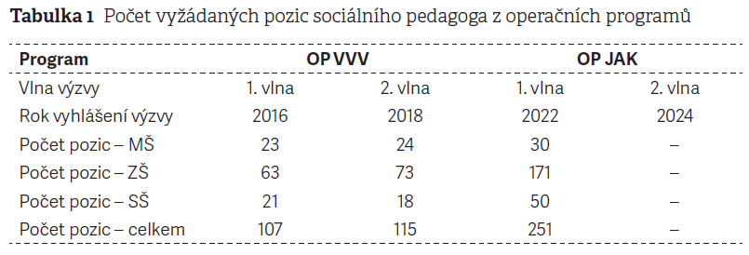
Počet sociálních pedagogů
(Šmída a kol., 2024)
Celkem asi 250-300 sociálních pedagogů
Projekt PROP
  114 škol z 400 zvolilo pozici sociálního pedagoga
  Jedna škola požádala o 3 pozice sociálního pedagoga

Slide 5
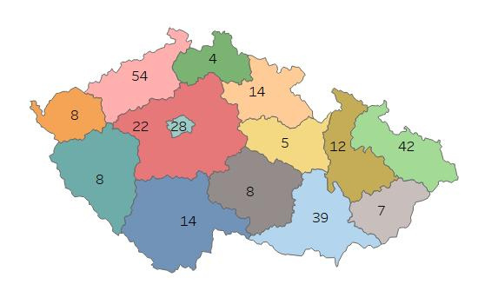
Počet sociálních pedagogů
  Dle dostupných kontaktů ASOCP je ve školách 268 sociálních pedagogů.
  Důsledkem zrušení dotačních titulů se to však bude měnit - září 2025, leden 2026.
(Asociace sociálních pedagogů, 2024)

Slide 6
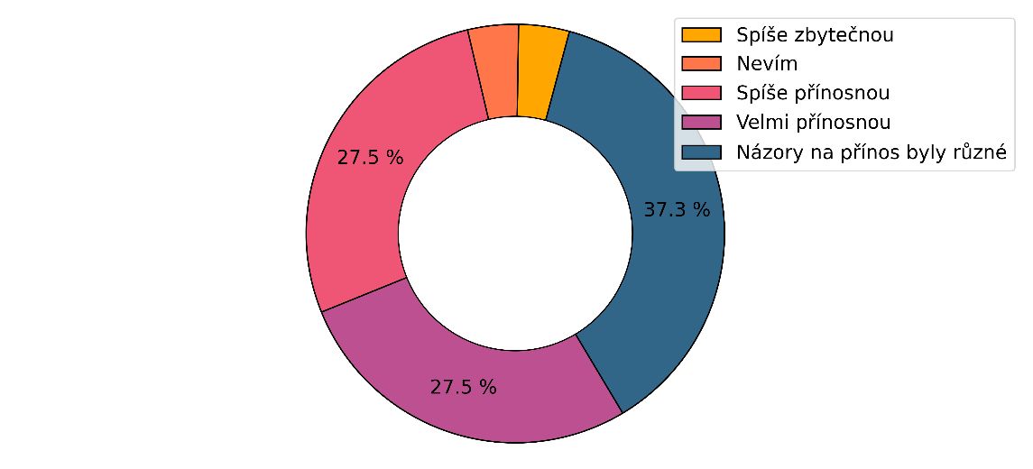
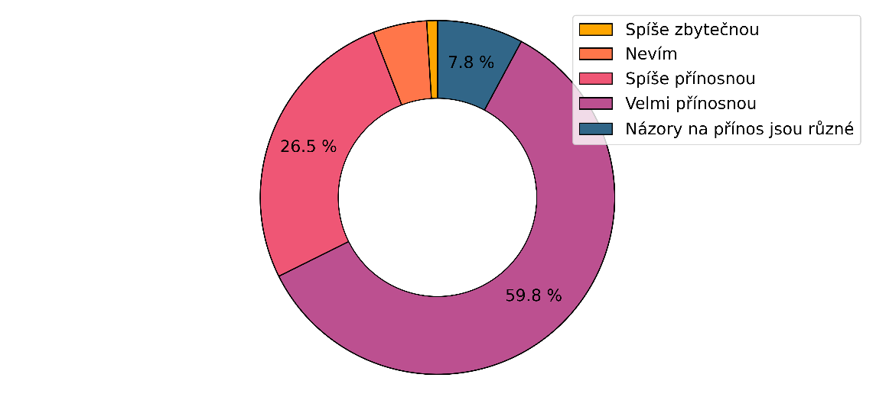
Vnímání pozice pedagogickými pracovníky očima ředitelů
Při zavádění
Po zavedení
n=102
(Šmída a kol., 2024)

Slide 7
Potřeby základních škol
Intenzita potřeby
Vůbec - Jen občas - Tak napůl - Často - Velmi často

Slide 8
Potřeby základních škol
Intenzita potřeby
Vůbec - Jen občas - Tak napůl - Často - Velmi často
= potřeba dané základní školy
Práce se žáky se sociálním znevýhodněním
Poradenství a metodická podpora pedagogům
Realizace preventivních aktivit
Terénní práce s rodinou žáků
57,1 %
57,9 %
61,5 %
55,3 %

Slide 9
Potřeby základních škol
v kontextu vzdělávání žáků se sociálním znevýhodněním
1. Metodické vedení a koordinace preventivních aktivit
2. Realizace preventivních aktivit
3. Intervence rizikového chování žáků
4. Intervence k potřebám žáků
5. Krizová intervence
6. Depistáž a diagnostika
7. Vedení třídnických hodin
8. Práce s žáky se speciálními vzdělávacími potřebami
9. Práce s žáky s výchovnými obtížemi
10. Práce s žáky se sociálním znevýhodněním
11. Podpora duševního zdraví žáků
12. Poradenství a metodická podpora pedagogům
13. Realizace volnočasových aktivit a akcí školy
14. Předcházení a řešení školní neúspěšnosti
15. Realizace osobnostní a sociální výchovy
16. Poskytování sociálního poradenství
17. Poskytování kariérního poradenství
18. Komunikace s externími subjekty (PPP, OSPOD, neziskovky aj.)
19. Řešení konfliktů, mediace
20. Sestavování individuálního vzdělávacího plánu žáků
21. Sestavování individuálního výchovného programu žáků
22. Komunikace s rodinou žáka
23. Terénní práce s rodinou žáků
24. Doučování žáků
25. Práce se školním/třídním klimatem

Slide 10
Potřeby základních škol
v kontextu vzdělávání žáků se sociálním znevýhodněním
1. Metodické vedení a koordinace preventivních aktivit
2. Realizace preventivních aktivit
3. Intervence rizikového chování žáků
4. Intervence k potřebám žáků
5. Krizová intervence
6. Depistáž a diagnostika
7. Vedení třídnických hodin
8. Práce s žáky se speciálními vzdělávacími potřebami
9. Práce s žáky s výchovnými obtížemi
10. Práce s žáky se sociálním znevýhodněním
11. Podpora duševního zdraví žáků
12. Poradenství a metodická podpora pedagogům
13. Realizace volnočasových aktivit a akcí školy
14. Předcházení a řešení školní neúspěšnosti
15. Realizace osobnostní a sociální výchovy
16. Poskytování sociálního poradenství
17. Poskytování kariérního poradenství
18. Komunikace s externími subjekty (PPP, OSPOD, neziskovky aj.)
19. Řešení konfliktů, mediace
20. Sestavování individuálního vzdělávacího plánu žáků
21. Sestavování individuálního výchovného programu žáků
22. Komunikace s rodinou žáka
23. Terénní práce s rodinou žáků
24. Doučování žáků
25. Práce se školním/třídním klimatem

Slide 11
Příklady dobré praxe
Snižování absence jako silná role sociálního pedagoga - opora v datech
Individuálními intervencemi u zákonných zástupců dosáhl sociální pedagog rapidního snížení zejména neomluvené, ale i omluvené absence
Porovnání školního roku 2022/2023 a 2023/2024
  Počet omluvených hodin v ZŠ ve Šluknově klesl z 26.439 na 18.918, tj. o 28,45 % a počet neomluvených hodin klesl z 895 na 215, tj. o 75,97 %
  Počet omluvených hodin v ZŠ v Rumburku klesl z 16.741 na 13.508, tj. o 19.13% a počet neomluvených hodin klesl z 485 na 300, tj. o 38,14%

Slide 12
Příklady dobré praxe
Závislost rodiče, nevyhovující sociální podmínky rodiny s dopadem na vzdělávání dítěte
  Žákyně 2. třídy, matka závislá na alkoholu
  Potíže u matky – bydlení, léčba závislosti a abstinence, návrh na svěření dcery do péče, výživné
  Potíže u žákyně – vysoké absence, snížení prospěchu, vyčleňování z kolektivu
  Nastavená podpora – stanovení plánu podpory žákyně, intenzivní práce sociální pedagožky v rodinném prostředí, mezioborová spolupráce (SAS, OSPOD, ÚP)
  Výsledek – vyhovující bydlení, svěření dcery do péče, zlepšení docházky a prospěchu, stabilizace rodiny a spolupráce s podpůrnými organizacemi

Slide 13
Příklady dobré praxe
Obtíže s adaptací a práce s třídním kolektivem
  Třída se zvýšeným počtem žáků se specifickými potřebami
  Potíže v oblasti vztahů, konfliktů, fyzické napadání
  Nastavená podpora – sociometrie, pozorování v hodinách, spolupráce s rodiči a PPP, práce s kolektivem
  Zjištění příčin
  Výsledek – zlepšení třídního klimatu

Slide 14
Příklady dobré praxe
Zvýšená absence žákyně kvůli úzkostem
  Úzkostné stavy žákyně, nízká motivace ke vzdělávání
  V péči školní psycholožky a pedopsychiatra (přesto psychické obtíže u žákyně nadále přetrvávaly a somatizovaly se)
  Případ začal koordinovat sociální pedagog
  Nastavená podpora – případové setkání, plán pedagogické podpory (ve spolupráci se spec.ped. a škol.psych.), doprovázení do školy, poradenství matce
  Výsledek – zlepšení docházky do školy, ústup úzkostných stavů, pokračující podpora

Slide 15
Příklady dobré praxe
Pomoc učitelce prostřednictvím koučovací hospitace
  Na sociálního pedagoga se obrátila učitelka s žádostí o konzultaci a poradenství s přístupem k žákům
  Nastavená podpora – koučovací hospitace, zpětná vazba, konzultace
  Výsledek – zlepšení přístupu učitele, osvojení dalších možností a přístupů

Slide 16
Přínosy pozice sociálního pedagoga pro školu
  Předcházení předčasným odchodům ze vzdělávání
  Posilování školní úspěšnosti žáků
  Posilování spolupráce rodiny se školou
  Posilování wellbeingu a školního/třídního klimatu
  Podpora pedagogickým pracovníkům
  Značné přínosy pro ekonomiku státu (vyšší výběr daní, nižší náklady na sociální a zdravotní služby aj.)
  Včasná identifikace a podpora žáků se sociálním zenvýhodněním, ohrožených, zanedbávaných atd.
  Zmírnění zátěže (třídních) učitelů
  Zlepšení spolupráce s externími institucemi, case-management
  Zkvalitnění poradenských služeb ve školách
  Realizace projektových činností na podporu žáků

Slide 17
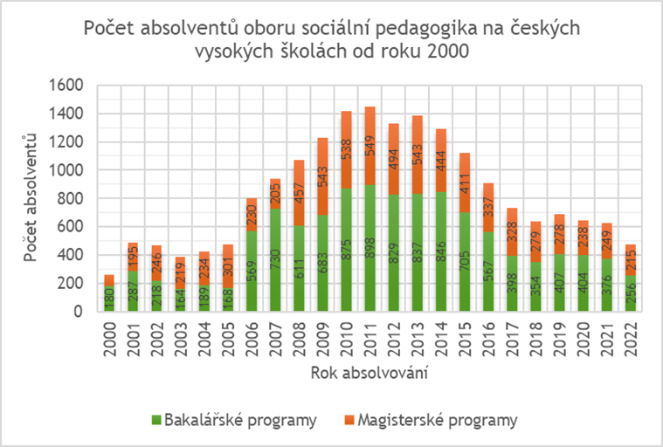
Bc. - celkem 11 151
Mgr. - celkem 7 610
Bc. - cca 350-400 / rok
Mgr. - cca 250-300 / rok
(Šmída a kol., 2024)

Slide 18




Co máme v ruce?
  Výzkumně podloženou potřebnost pozice
  Bohaté zkušenosti ze škol s výraznou podporou ředitelů
  Metodiku práce pro sociální pedagogy
  Etický kodex sociálních pedagogů
  Legislativní náplň práce pozice sociálního pedagoga ve škole
  Podporu MŠMT, NPI a mnoha dalších
  Ověřený model profesní podpory pro sociální pedagogy
  Profesní organizaci připravenou podpořit všechny sociální pedagogy
  Tisíce absolventů sociální pedagogiky

Slide 19
Mgr. Jiří Daněk
jiri.danek@asocp.cz
Mgr. Jan Šmída
jan.smida@asocp.cz
Mgr. Nicola Blábolilová, DiS.
nicola.blabolilova@asocp.cz
Děkujeme za Váš čas

